Slide 1
Banking App Market Research
Shyuan Chang, Winnie Chien , Hank Chin, Allen Lin

Slide 2
Agenda
Banking APP
Taiwan
Overseas
Non-banking APP
DBS-related
Financial-related
Others
Summary

Slide 3
Banking APP - Comments Summary
個別評論
共同評論
基本功能 | UI/UX
交易明細更新過慢：登錄/編輯有時間差 | 介面設計普遍不錯
希望有放在手機桌面的小工具 (e.g. 記帳功能的捷徑) | 普遍支援生物辨識(指紋/臉部)
希望及時推播刷卡或入扣款通知 | 頻繁強迫更新，且更新後常閃退/無法登入
希望可鎖定自己設定的帳單結帳日(配合每個人不同領薪日) | 希望能同時綁定多台裝置
 | App太佔記憶體空間

Slide 4
Competitive Analysis – 玉山、王道、KOKO
銀行 | 平台 | 評分 | 評分數 | 基本功能 | UI/UX
玉山 | App Store | 4.0 | 6,615 | 查詢帳戶最長只能一個月，希望至少半年 線上轉帳驗證: 只能簡訊驗證，在國外不方便 | 介面設計佳
 | Google Play | 3.5 | 30 | 交易明細資料時間短 網路開卡方式不清 | 介面設計佳
王道 | App Store | 2.9 | 175 | 開戶很快 | 介面設計佳，功能排列很直覺 沒有指紋/臉部辨識 系統不穩定，會閃退、無法登入
 | Google Play | 3.7 | 529 | 開戶很快 消費明細登錄過慢 (建議3小時內應完成更新) 希望有放在手機桌面的小工具 (e.g. 記帳功能的捷徑) 線上客服對話記錄無法保存，常需要重覆問 | App不穩，速度慢 沒有指紋/臉部辨識
KOKO | App Store | 3.7 | 1,513 | 核卡時間長，驗證程序麻煩(不像花旗可直接使用自然人憑證) 無法鎖定自己設定的帳單結帳日(配合每個人不同領薪日) 轉帳直接輸入密碼或指紋
 | Google Play | 2.4 | 1,713 | 看不到未出帳紀錄 希望增加「每期帳單總金額」 | 按鍵反應慢
銀行排序依據App Store評分排行，並篩選評分數>100者。

Slide 5
Competitive Analysis – 星展、富邦、Richart
銀行 | 平台 | 評分 | 評分數 | 基本功能 | UI/UX
星展 | App Store | 3.6 | 353 | 無法在交易明細直接看到帳戶餘額 | 介面設計佳 密碼驗證會出問題 會閃退
 | Google Play | 3.6 | 123 | 帳戶與信用卡無法連結還要到另一個帳戶看 可設定約定轉帳，很方便 | 太佔記憶體空間 生日無法直接輸入，要用手撥 更新後app運作不正常 登錄不方便，希望有指紋辨識
富邦 | App Store | 3.3 | 2,527 |  | 頻繁強迫更新 登入問題
 | Google Play | 2.4 | 1,213 | 帳戶/信號卡的推播没作用，反而廣告很多 刷卡及入扣款不會及時通知，要點進App才能看到 | 頻繁強迫更新 登入問題
Richart | App Store | 3.3 | 2,482 | 明細編輯有時間差(能看即時消費明細、但進信用卡帳單時才能編輯) | 介面設計佳 系統不流暢，使用人數過多就無法使用
 | Google Play | 3.5 | 1,560 | 申請信用卡時無法主動補件 | 介面設計佳 只能綁定一台裝置(平板/手機無法交錯使用) 頻繁強迫更新 優惠碼不顯眼，有辦活動應讓用戶一目瞭然
銀行排序依據App Store評分排行，並篩選評分數>100者。

Slide 6
Overseas Banking APP
銀行名稱 | 平台 | 評分 | 評分數 | 基本功能 | UI/UX
Chase Mobile | APP Store | 4.8 | 1,372,754 | 可存款次數提高 密碼設定複雜 付款流程複雜 | 支票掃描功能過於靈敏 介面清楚
Wells Fargo Mobile | APP Store | 4.8 | 1,568,613 | 若遺失可關閉Debit Card 使用指紋登入無法確認餘額 | 支票掃描功能差 操作介面清楚
Citi | APP Store | 4.8 | 749,794 | 付款方式設定簡單 | Touch ID 容易故障 APP 速度快
US Bank | APP Store | 4.8 | 338,498 | 基本功能完善 存錢流程複雜 | 資料顯示順序不符
HSBC UK Mobile Banking | APP Store | 4.8 | 1,832 |  | 在不同國家使用出現登入問題 系統不支援不同裝置 介面更簡潔
Bank of America | APP Store | 4.7 | 106,622 | 輸入電話/Email可轉帳 可掃描支票 過多廣告 自動扣款設定不方便 | 密碼設定複雜 基本介面清楚
Capital One Mobile | APP Store | 4.6 | 49,992 | 可多用戶登入 基本功能完善 交易明細須多天顯示 發生問題直接影響信用分數 | 介面清楚

Slide 7
Agenda
Banking APP
Taiwan
Overseas
Non-banking APP
DBS-related
Financial-related
Others
Summary

Slide 8

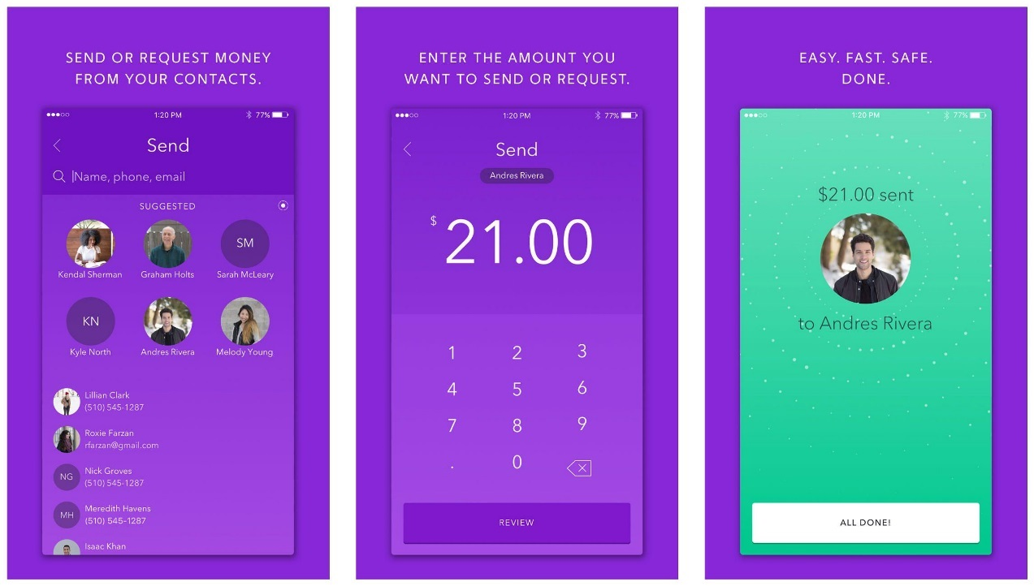
Payment Service
Allow users to electronic transfer money to other users who have account within participating institutions
Partner Institutions:
- Bank of America
JP Morgan Chase
BB&T
Capital One
SunTrust
Wells Fargo
PNC Bank
US Bank

Slide 9
Non-Banking APP – DBS Related
應用程式 | 平台 | 評分 | 評分數 | 選擇原因 | 基本功能 | UI/UX
星展 Card+ | App Store | 3.9 | 377 | 星展的APP | 繳費方便 希望推播刷卡通知 (以當下掌握消費金額) 希望刷卡/繳費後能更即時更新資訊 | 介面簡單易懂，流程清楚
 | Google Play | 3.8 | 503 | 星展的APP | 希望推播刷卡通知 (以當下掌握消費金額) | 介面簡單易懂 閃退 無法修改個人資料
星展好家貸 | App Store | 3.8 | 5 | 星展的APP | 評論過少無法顯示 | 評論過少無法顯示
 | Google Play | 2.3 | 20 | 星展的APP |  | 介面設計不佳，字太大 閃退

Slide 10
Non-Banking APP – Financial Related
應用程式 | 平台 | 評分 | 評分人數 | 選擇原因 | 基本功能 | UI/UX
股票選股(國泰證券) | APP Store | 4.0 | 28 | 該種類銀行在Google Play 評分人數最多也最高分 | 選股條件多元 K 線圖技術指標無法同時存在 K 線圖無法放大 | 操作簡單 畫面美觀 手機頁面以滑動代替點擊
 | Google Play | 4.6 | 1,552
中信卡優惠 | APP Store | 1.9 | 474 | 該種類銀行在Google Play 評分人數最多 | 紅利點數兌換方便 交易紀錄通知不全面( Line 沒有通知) 希望延續舊版記帳 希望增加圖形和指紋登入 | 介面方便容易懂
 | Google Play | 3.4 | 2,786 |  |  | 網路連線速度慢 出現閃退問題 希望支援平板版本
國泰優惠 My Rewards | APP Store | 3.6 | 910 | 該種類銀行在Google Play 評分人數最多 | 紅利點數兌換容易 線上摸彩活動 交易紀錄無Line 通知 希望整合信用卡繳款功能 | 版面易懂 操作簡單 閃退問題 速度慢
 | Google Play | 3.8 | 4,253
Notes:
挑比較基礎的邏輯，跟銀行用戶有類似體驗？(銀行用戶有類似痛點？E.g. 使用者介面?)
數據佐證
銀行有出除了銀行本身服務的app

Slide 11
Non-Banking APP
應用程式 | 介紹 | 平台 | 評分 | 選擇原因
Joy | 記帳APP | APP Store | 3.7 | 財務相關類 介面清楚 ，操作簡單 使用機器人Money Coach 與使用者對話回答顧客潛在問題
Hello Alfred | 美國家事管理平台 | APP Store | 3.4 | 生活類 介面清楚 ，操作簡單 顧客可選擇想要之服務並隱藏其他功能
天天記帳 | 記帳APP | APP Store | 4.8 | 財務相關類，排名第一 介面清楚 ，操作簡單 功能多元，使用者可選擇開啟或隱藏部分功能 可儲存管理拍攝收據，避免轉帳明細產生較慢
放圖片

Slide 12
Non- Banking APP - Shopping
 | Rating(App Store/ Google Play) | Avg. Score | Comment counts | Ranking | 相關功能分類 | 避免線條 | Micro-interaction | 幽靈按鍵
蝦皮 | 4.6/4.2 | 4.4 | 39500 | 2 | v | v | v | v
Shein購物 | 4/ 4.5 | 4.25 | 1340 | 3 | v | v | v | v
Uniqlo | 1.4/ 1.6 | 1.5 | 623 | 4 | v |  | v
淘寶中國 | 4.6/ 3.4 | 4 | 4620 | 5 | v | v/x | v | v
GomaJi | 4.4/ 4.4 | 4.4 | 1290 | 6 | v |  | v | v
Momo購物網 | 2.9/ 4.0 | 3.45 | 902 | 7 | v | v | v | v
Rakuten | 1.8/ 3.1 | 2.45 | 196 | 8 | v |  | v
生活市集 | 4.1/ 4.5 | 4.3 | 853 | 9 | v |  | v | v

Slide 13
Shopping App – UX/UI Features
相關功能分類
加快使用流暢性以避免使用錯誤
圖示替代文字
優先順序排列
幽靈按鍵
乾淨時髦不擾User、產生層級/次
微互動 (Micro-interaction)
使用者體驗改變( 有趣、參與感)
卡片與留白取代線條
現代感外觀及強調功能性

Slide 14
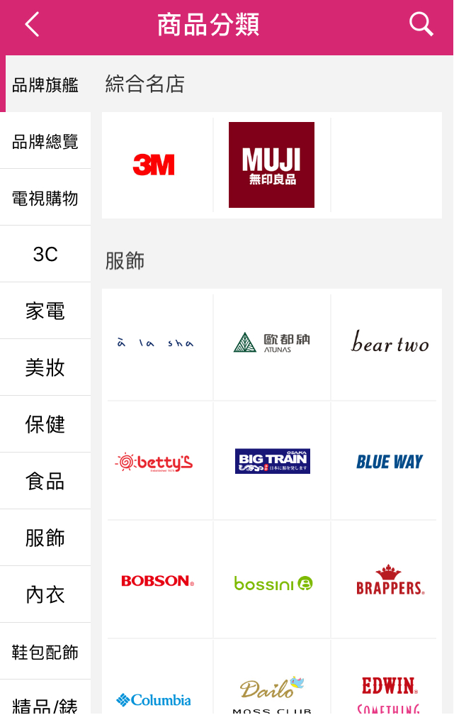
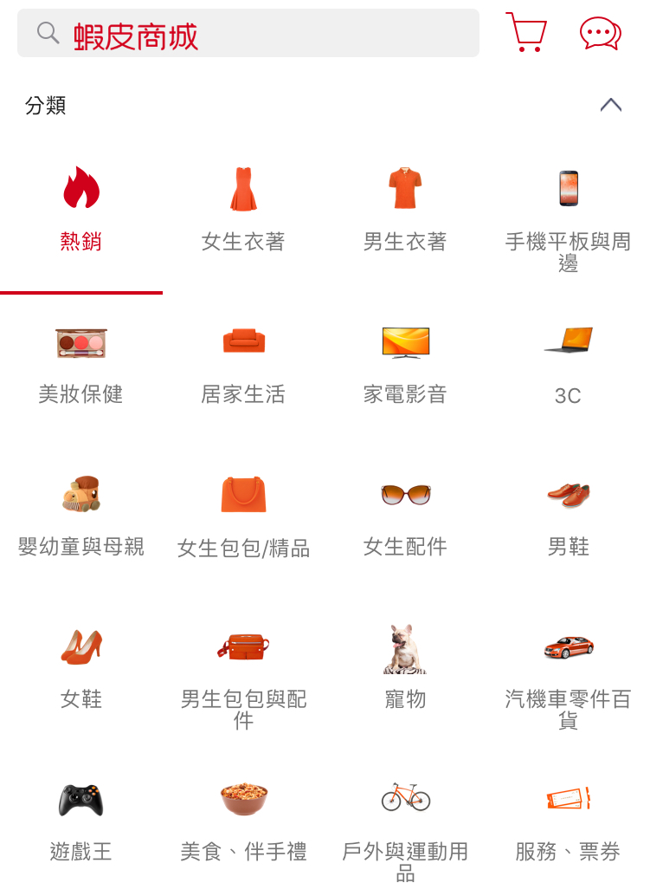
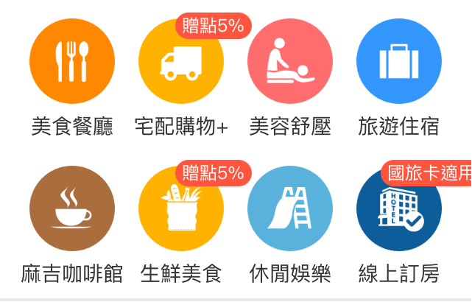
Shopping App – UX/UI Features
相關功能分類
Why?
加快使用流暢性以避免使用錯誤
類似功能元件集合符合邏輯認知
避免使用者多想多做多錯

Slide 15

Shopping App – UX/UI Features
圖示展示替代文字
Why?
文字與圖形的排列層次
優先順序區分
提高使用者之瀏覽可讀性

Slide 16

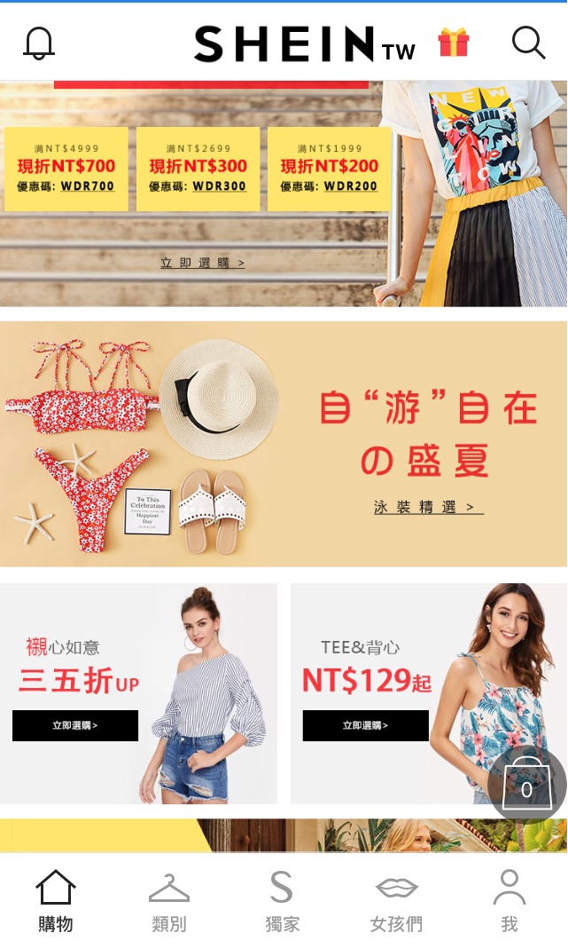
Shopping App – UX/UI Features
Why?
線條創造出一個笨拙擁擠的界面
現代感的外觀
使用者注意力集中在功能性

Slide 17

Shopping App – UX/UI Features
Explanation
在裝置上，使用者參與單一任務的過程。而互動過程中，使用者不花費過多注意力，因流程的發生與進行安排（設計）的流暢自然。
Why?
快速的傳遞資訊或反饋
視覺化操作後的結果
協助使用者明白如何使用
給使用者帶來更簡潔、更有趣參與感

Slide 18

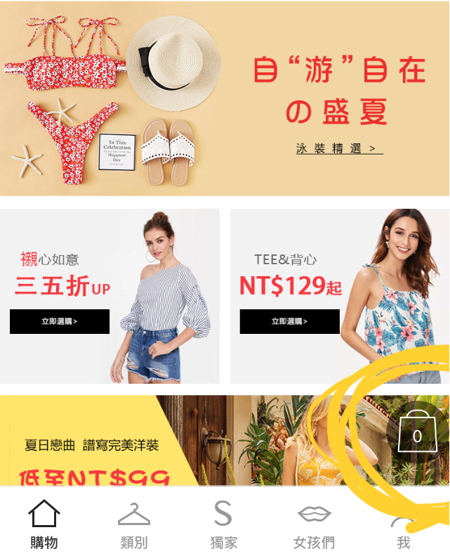
Shopping App – UX/UI Features
Explanation
透明按鈕。非常細化的邊緣，形狀基礎
文字簡單且小
Why?
吸引使用者注意力
很乾淨、時髦、不會惹人煩
更多層級的按鈕，根據優先度排列他們

Slide 19
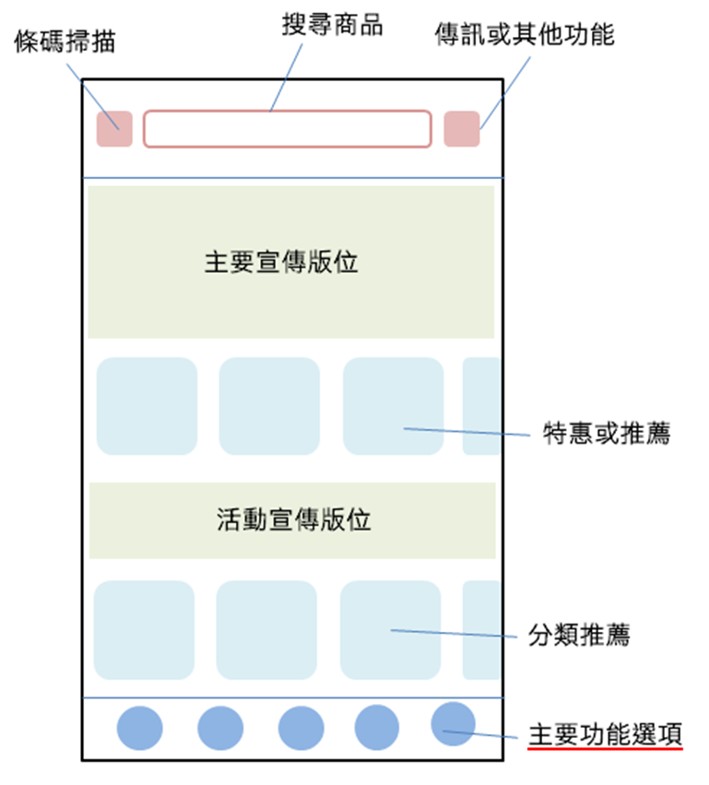
App UI Rough Comparison
基本設計界面
購物App特色
非focus在UI精美如同其他傳統
App
Why?
目的為提升消費而非使用App次
數

Slide 20
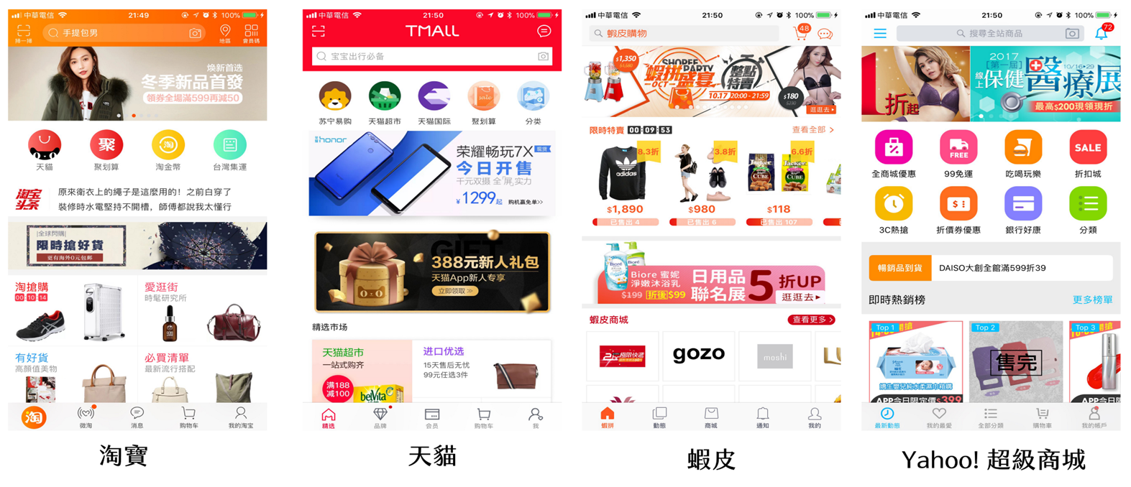
Interface Comparison
中國式的App Interface多參照歐美設計
適當留空及資訊精簡

Slide 21
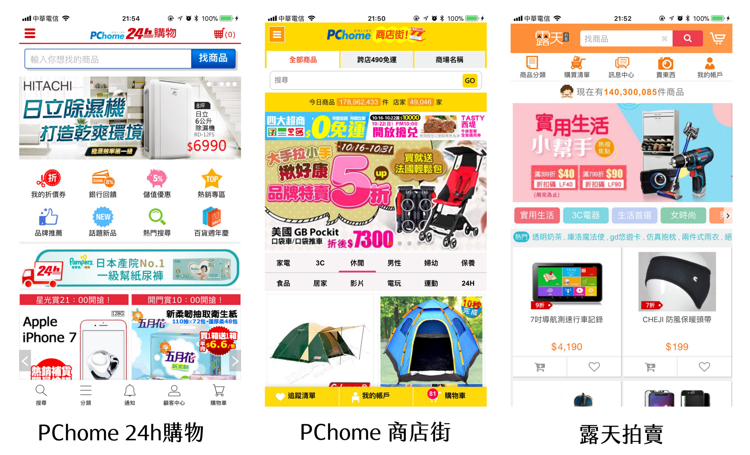
Interface Comparison
本土Apps
資訊凌亂
如網頁版內容壓縮
廣告目的: V
User使用情境: ?

Slide 22
Agenda
Banking APP
Taiwan
Overseas
Non-banking APP
DBS-related
Financial-related
Others
Summary

Slide 23
Summary
簡單/直覺的介面
個人化介面/介面
快速簡易登入 (生物辨識)
不強迫更新、流暢的App
及時推播通知/更新資訊

